Slide 1
Hoy es luness el treinta y uno de agosto de dos mil quince.
White Board
El calentamiento: See next slide.
Pregunta influyente: Would you tell me about yourself?
Objectivo: The Student will practice likes and dislikes.
Actividades: Portfolio Interviews, power point, video, writing.
Tarea: Finish “email” if necessary.
SPI’s: 1.1 C, D, F; 1.3 A

Slide 2
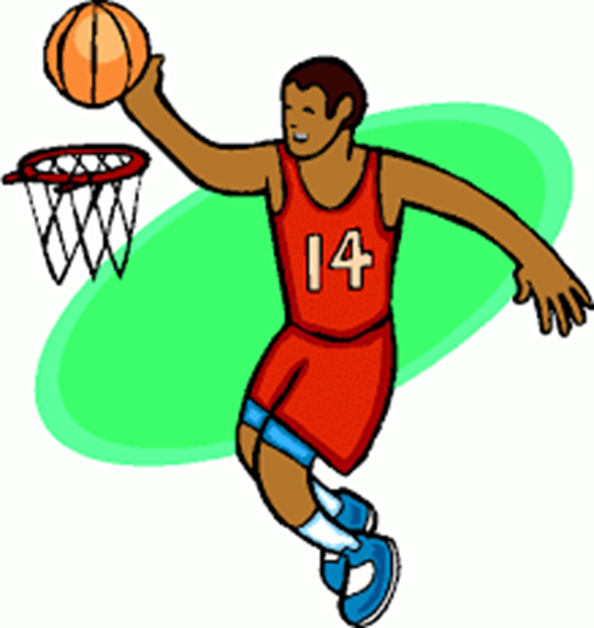
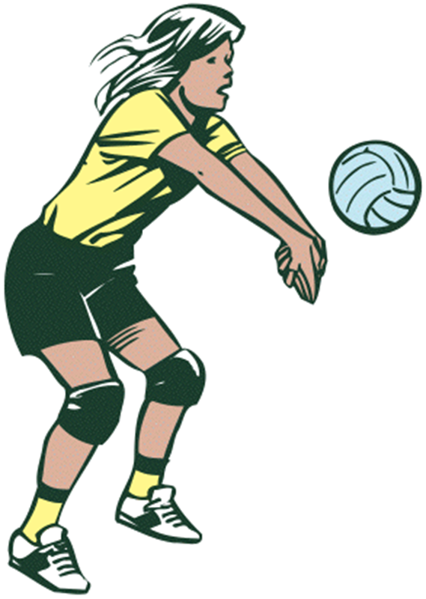
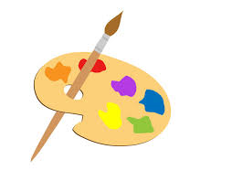
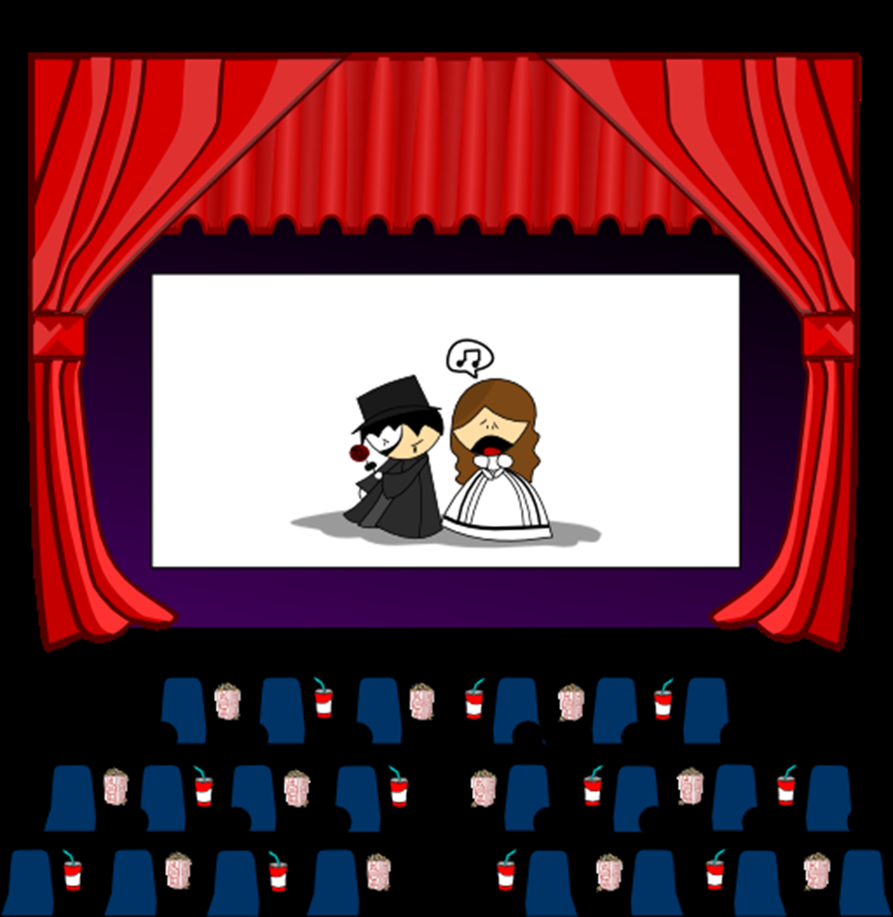
Hoy es viernes el treinta y uno de agosto de dos mil quince.
Calentamiento: Write down the word or phrase that matches the picture.
1. 2. 3.
4. 5. 6.
La economía
La biología
El básquetbol/
baloncesto
El arte
Ver películas
El vóleibol

Slide 3
More gustar: How to show like/dislike of multiple items
I like biology, chemistry, and math.
Me biología, química y matemáticas.
To show like or dislike of more than one item add an ‘N’ to ‘GUSTA’.
gustan
Me
Te gustan biología, química y matemáticas.
Le

Slide 4
Exception!
When talking about verbs or activities, do not use gustan, use gusta.
I like to run, swim and dance.
Me correr, nadar y bailar
gusta

Slide 5
Completar: fill in the blank with either gusta or gustan
Me ir de compras.
Me el arte y la economía.
Te la geografía y la historia.
Le ver la tele y ver películas.
Te el golf.
Le el fútbol y el fútbol Americano.
Me el béisbol, el baloncesto y el vóleibol.
gusta
gustan
gustan
gusta
gusta
gustan
gustan

Slide 6
Felipe: Hola. Te ____________ presento a Marissa. Está en México para estudiar este año.
Juan Carlos; Ah, sí, la chica de Estados Unidos. Mucho Gusto.
Marissa: El ____________ es mío.
Felipe: Oye, Marissa, ¿cuántas clases tomas?
Marissa: Tomo cuatro clases: español, ____________, literatura y también ______________ .
Juan Carlos: … El Profesor Morales. Ah, ¿por qué tomo química y computación?
Felipe: Porque te ___________ gusta la tarea.

Slide 7
Escribir:
Write an “email” to a relative about your life. Write at least 6 sentences. Be sure to include:
A greeting
Ask them how they are doing
How many and what classes you are taking
Which classes you like and which ones you dislike
What activities you like to do when you are not in class
A goodbye

